Slide 1

Implementación de un codificador y decodificador Reed-Solomon a través de una FPGA.
Diego Antonio Montañez Sáenz
Juan Sebastián Vizcaíno Castro
Director: Msc. Iván Ladino Vega
Co-director: Msc. Juan Carlos Gómez
UNIVERSIDAD DISTRITAL FRANCISCO JOSE DE CALDAS
FACULTAD DE INGENIERIA
BOGOTÁ D.C. - 2014

Slide 2
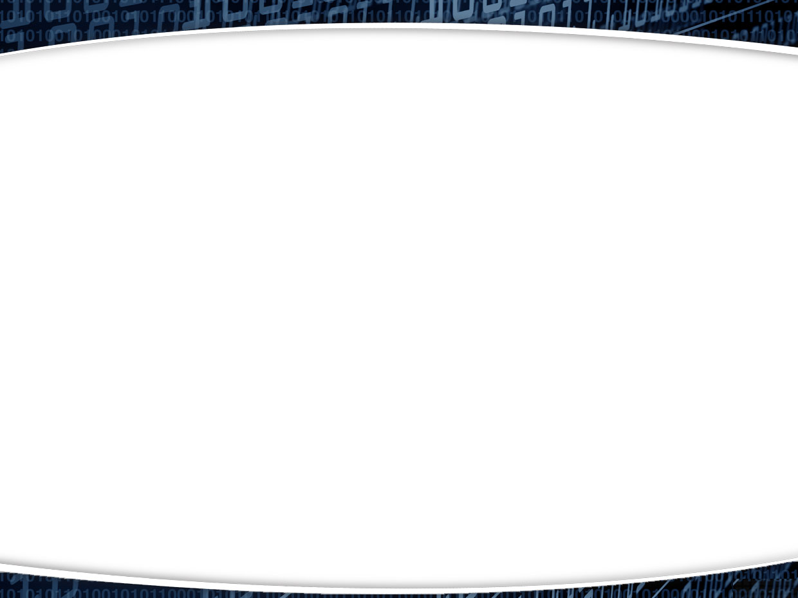
Planteamiento del problema
¿De que manera implementar un codificador y decodificador Reed-Solomon a partir de la Teoría de Campos de Galois por medio de una FPGA simulando un banco de prueba, bajo diferentes condiciones de ruido en canales lineales y no lineales, que sirva como método de estudio en el aprendizaje de códigos de detección y corrección de errores presentes en la transmisión de datos para ingenieros electrónicos, ingenieros de telecomunicaciones y afines?

Slide 3
Objetivo general
Implementar un codificador y decodificador Reed-Solomon RS a partir de los campos de Galois en canales lineales y no lineales bajo diferentes condiciones de ruido con el objeto de generar, detectar y corregir errores en sistemas de comunicaciones digitales a través de una FPGA.

Slide 4
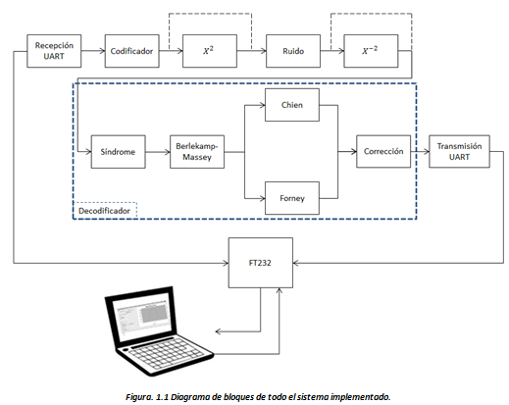

Slide 5
Objetivos específicos
Elaborar una herramienta que calcule el campo de Galois y realice las operaciones de suma y multiplicación del campo; necesaria para facilitar el diseño del codificador y decodificador R-S.
Diseñar el codificador y decodificador Reed-Solomon que va a ser implementado.
Implementar sobre una FPGA el codificador y decodificador Reed-Solomon.

Slide 6
Objetivos específicos
Simular un canal lineal y un canal no lineal, con diferentes tipos de ruidos mediante la FPGA con el fin de probar el codificador y decodificador Reed-Solomon que fue implementado.
Diseñar mediante el uso de una herramienta de computación un panel de control en forma de banco de prueba para probar el funcionamiento del codificador y decodificador Reed-Solomon ya implementado.

Slide 7
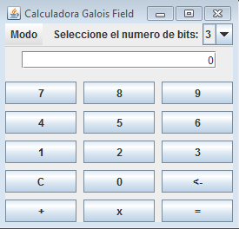
Calculadora en campos de Galois

Slide 8
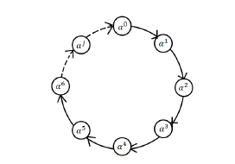
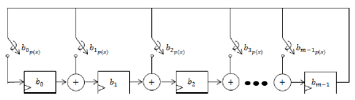
Generación GF

Slide 9
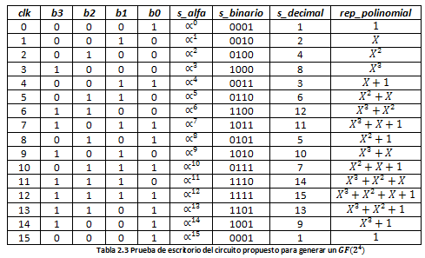
Calculadora en campos de Galois

Slide 10
Algoritmo implementado para la suma y multiplicación en campos de Galois.

Slide 11
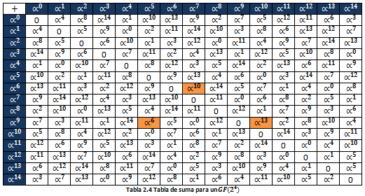
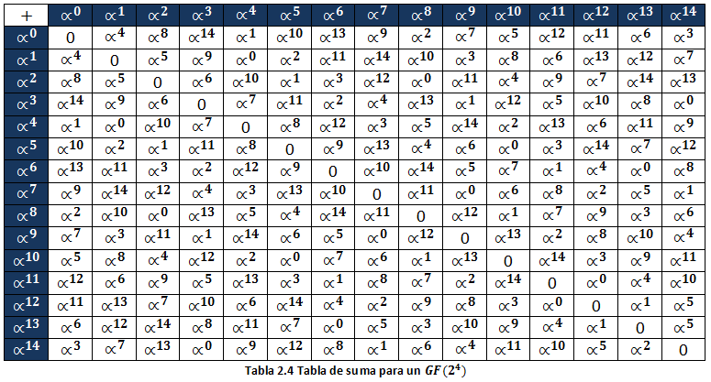
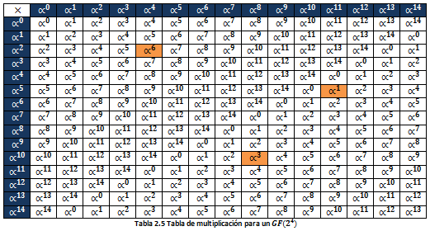
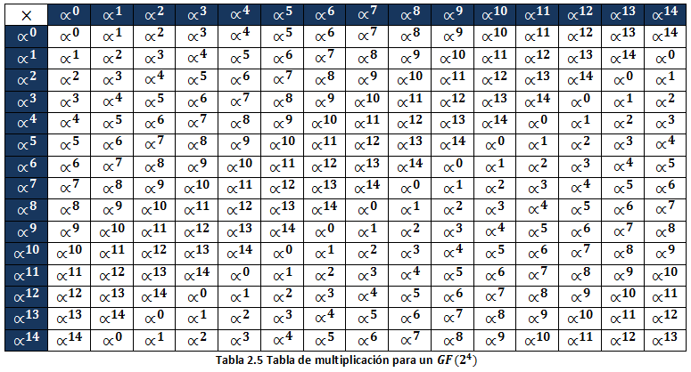


Slide 12
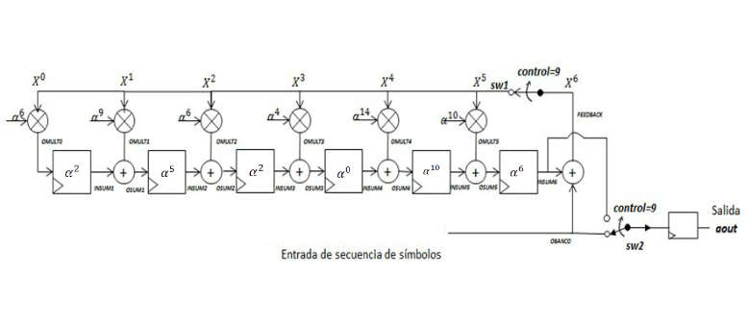
Codificador

Slide 13
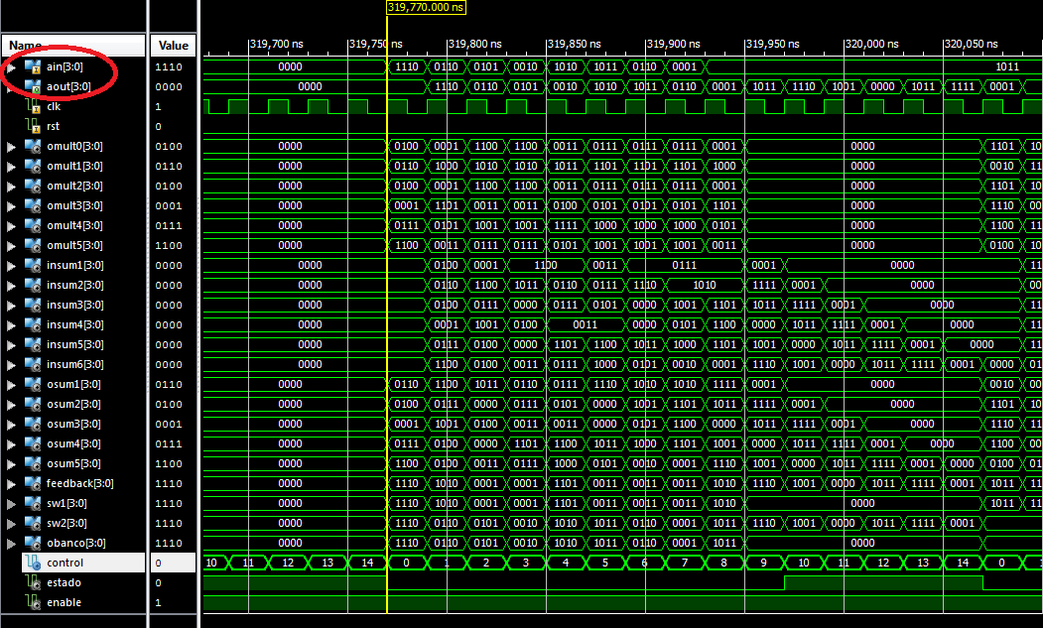
Codificador

Slide 14
Decodificador
Chien
Síndrome
Berlekamp-Massey
Corrección
Forney

Slide 15
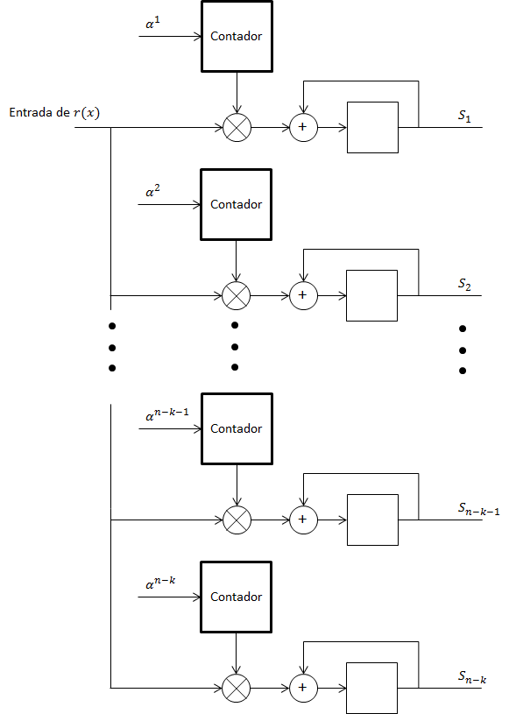
Síndrome

Slide 16
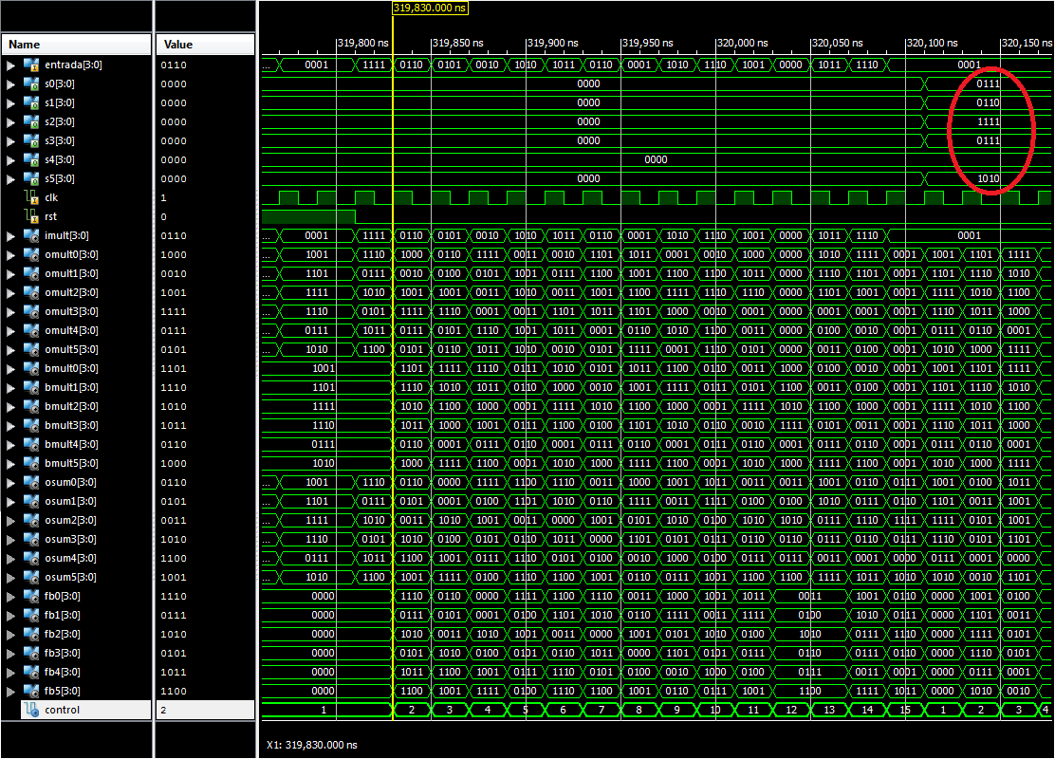
Sindrome

Slide 17
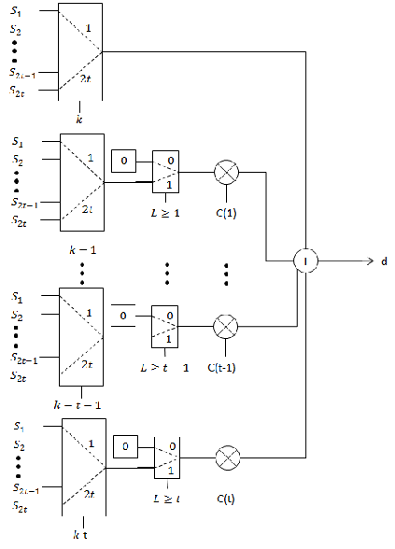
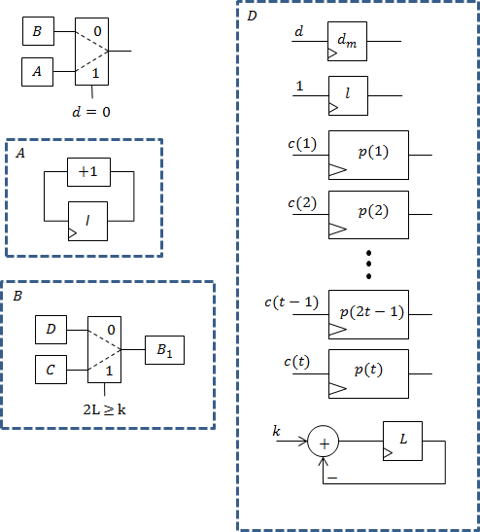
Berlekamp-Massey

Slide 18
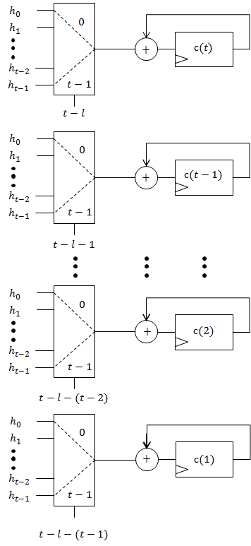
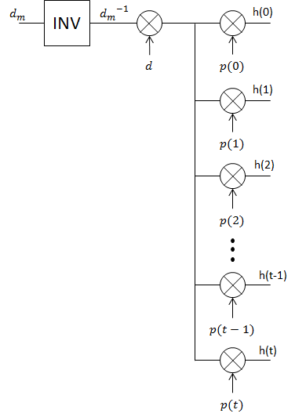
Berlekamp-Massey

Slide 19
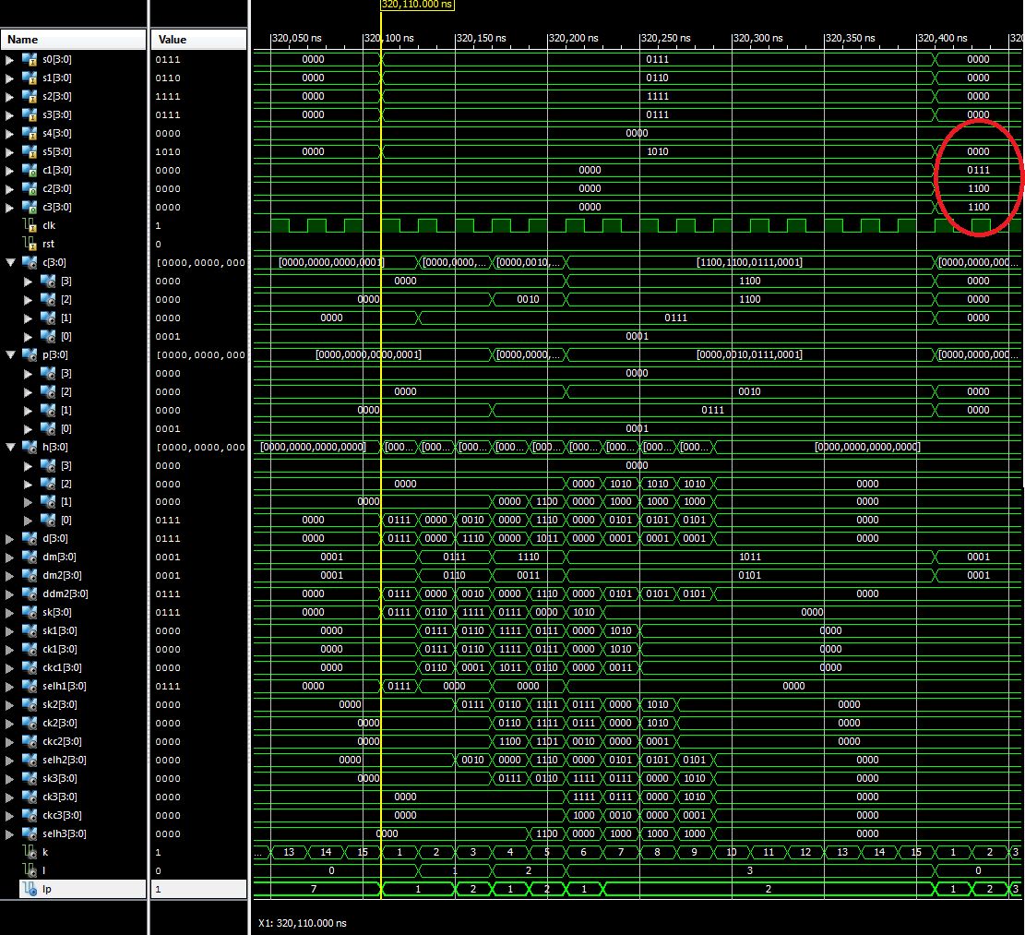
Berlekamp-Massey
$$c\left(x\right)=α^{6}X^{3}+α^{6}X^{2}+α^{10}X+α^{0}$$

Slide 20
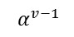
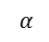
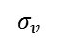
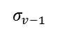
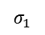
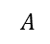
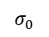
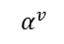
Chien
$A$
+
$α$
$α^{v−1}$
$α^{v}$
$$σ_{0}$$
$$σ_{1}$$
$$σ_{v−1}$$
$$σ_{v}$$

Slide 21
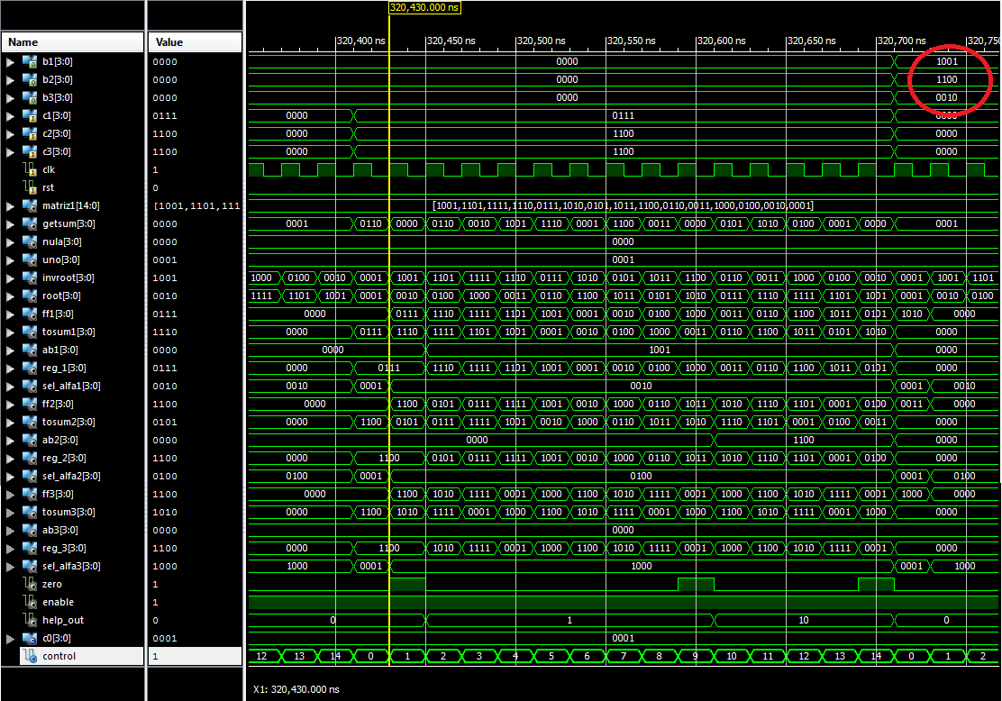
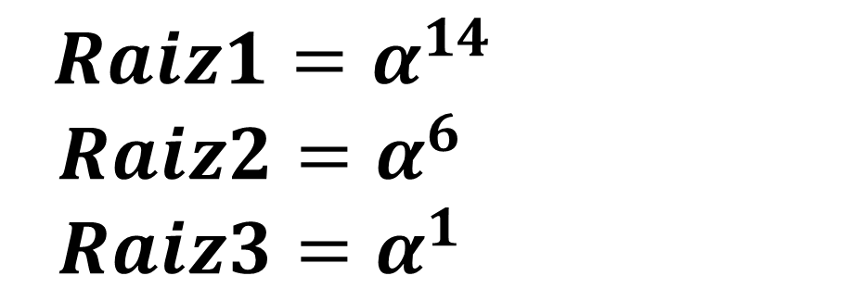
Chien
$Raiz1=α^{14}$
$Raiz2=α^{6}$
$Raiz3=α^{1}$

Slide 22
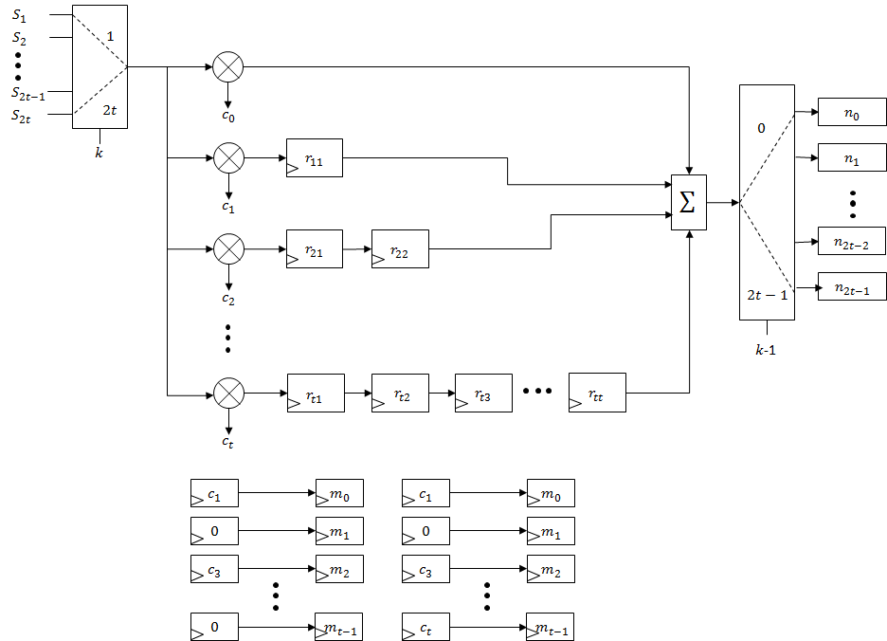
Forney

Slide 23
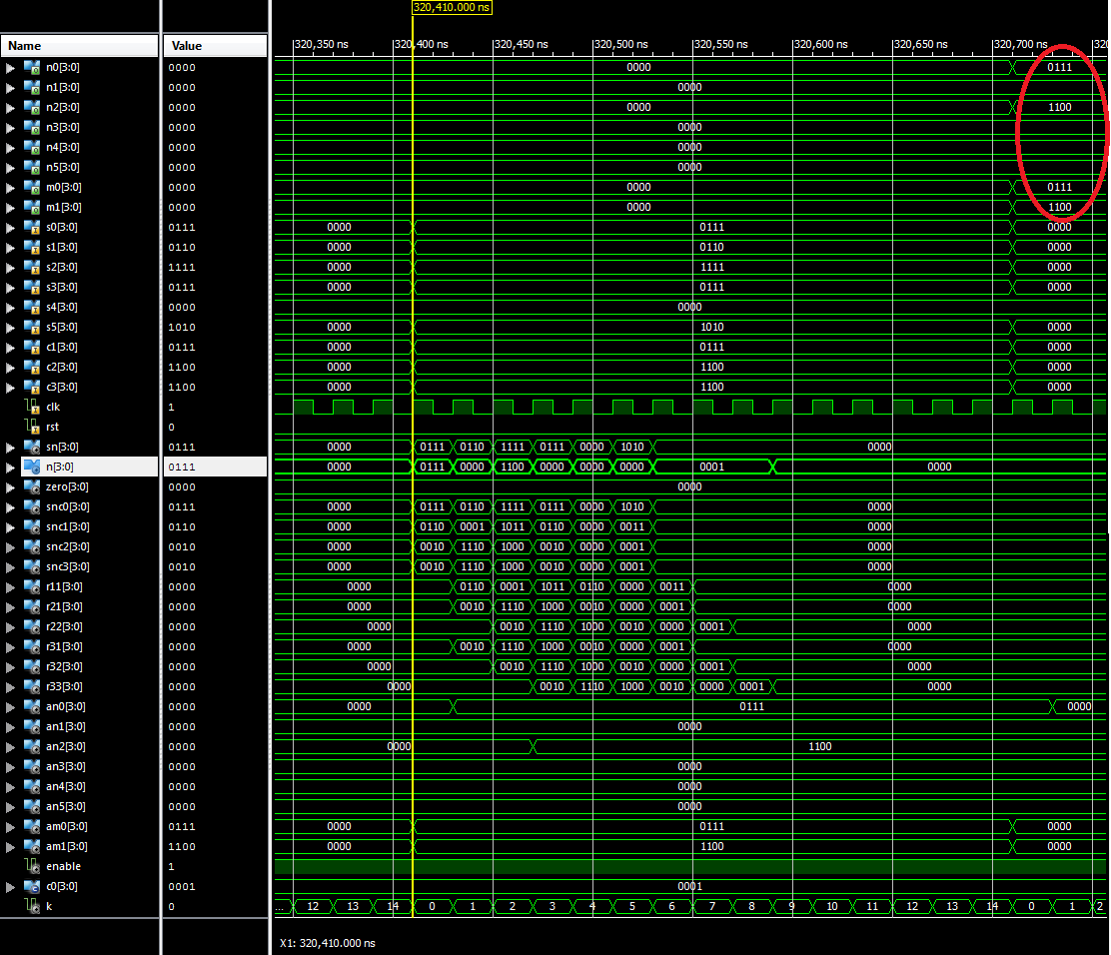
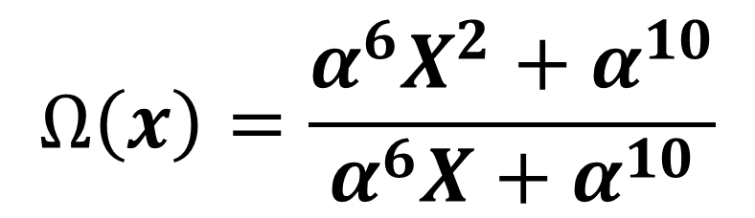
Forney
$$Ω\left(x\right)=\frac{α^{6}X^{2}+α^{10}}{α^{6}X+α^{10}}$$

Slide 24
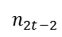
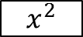
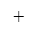
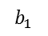
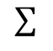
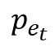
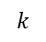
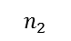
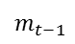
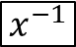
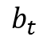
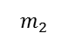
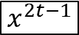
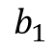
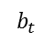
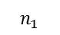
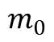
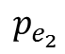














Corrección
$$b_{1}$$
$$b_{2}$$
$$p_{e_{1}}$$
$$x^{−1}$$
$$b_{t−1}$$
$$p_{e_{t}}$$
$$n_{1}$$
$$b_{t}$$
$$k$$
$$x^{2}$$
$$n_{0}$$
$$n_{2}$$
$$b_{1}$$
Bin a alfa
$$p_{e_{1}}$$
$$∑$$
$$x^{2t−2}$$
$$n_{2t−2}$$
$$+$$
$$S$$
$$b_{2}$$
Bin a alfa
$$p_{e_{2}}$$
$$x^{2t−1}$$
$$E$$
$$n_{2t−1}$$
$$b_{t}$$
Bin a alfa
$$p_{e_{t}}$$
$$m_{0}$$
$$m_{1}$$
$$m_{2}$$
$$∑$$
$$x^{−1}$$
$$m_{t−1}$$

Slide 25


Corrección
$$e\left(x\right)=α^{1}X^{14}+α^{1}X^{9}+α^{1}X$$

Slide 26



Generación de ruido en la FPGA
Reloj: 50 MHz
Tamaño de registro: 60 bits.
Reloj: 50 MHz
Tamaño de registro: 64 bits.
$$\frac{1}{31536000}∗\frac{1}{50MHz}∗2^{60}=731 años$$
$$\frac{1}{31536000}∗\frac{1}{50MHz}∗2^{64}=11697 años$$

Slide 27

Generación de ruido en la FPGA
Realimentaciones para lograr la máxima longitud del LFSR

Slide 28



Generación de ruido en la FPGA
La cantidad de bits en el mensaje es equivalente a:
Educación usada para generar la
distribución de ruido:

Slide 29

Generación de ruido en la FPGA
Circuito usado para corromper un bit.

Slide 30

Generación de ruido en la FPGA
Diagrama de boques del canal implementado dentro de la FPGA.

Slide 31


Software
Diagrama de conexión del sistema implementado.
Trama transmitida.

Slide 32

Software
Entidad - módulo de comunicación UART.

Slide 33

Software
Configuración del error en el software de control.

Slide 34





Resultados
Daño del 1er símbolo (4to bit) del codeword en un RS(15,9)
Daño del 1er símbolo (4to bit) del codeword en un RS(15,9)

Slide 35




Resultados
Daño del 5to símbolo (20vo bit) del codeword en un RS(15,9)
Daño del 5to símbolo (20vo bit) del codeword en un RS(15,9)

Slide 36




Resultados
Daño del 14vo símbolo (53vo bit) del codeword en un RS(15,9)
Daño del 14vo símbolo (53vo bit) del codeword en un RS(15,9)

Slide 37




Resultados
Los 3 símbolos con todos sus bits dañados.
Los 3 símbolos con todos sus bits dañados.

Slide 38




Resultados
Los 3 símbolos con todos sus bits dañados + 1bit extra dañado
Los 3 símbolos con todos sus bits dañados + 1bit extra dañado

Slide 39






Resultados
Los 3 símbolos con todos sus bits dañados + 1bit extra dañado
RS(15,7)
Los 3 símbolos con todos sus bits dañados + 1bit extra dañado
RS(15,7)

Slide 40






Resultados
Los 3 símbolos con todos sus bits dañados + 1bit extra dañado
RS(15,5)
Los 3 símbolos con todos sus bits dañados + 1bit extra dañado
RS(15,5)

Slide 41







Resultados
Distribución de error Gaussiana $\left(\frac{1}{σ}\right)=0.2$
Distribución de error Gaussiana $\left(\frac{1}{σ}\right)=0.2$

Slide 42






Resultados
Distribución de error Gaussiana $\left(\frac{1}{σ}\right)=0.$1
Distribución de error Gaussiana $\left(\frac{1}{σ}\right)=0.$1

Slide 43







Resultados
Distribución de error Gaussiana $\left(\frac{1}{σ}\right)=0.2$
Y canal no-lineal
Distribución de error Gaussiana $\left(\frac{1}{σ}\right)=0.2$
Y canal no-lineal

Slide 44
Conclusiones
La elaboración de una herramienta de cálculo sobre campos de Galois es fundamental a la hora de abordar temas que incluyan este tipo de matemática, ya que la dificultad para entender cualquier tema sin tener a la mano una herramienta de este tipo, dificulta el proceso aprendizaje considerablemente.
El entendimiento de la matemática de Galois es esencial para poderse introducir en temas de codificación, encriptación y compresión de información.
La implementación de un código Reed-Solomon es compleja para códigos muy extensos como un RS(255,247), por esto es conveniente construir con código más simple y generalizarlo para generar cualquier código deseado independiente de su complejidad.

Slide 45
Conclusiones
La velocidad de la implementación puede aumentarse si en la entidad que calculan el valor de las raíces del polinomio localizador del error y la entidad que calcula el polinomio del valor del error, se hacen sin elementos secuenciales. Teniendo en cuenta que esto produciría un incremento significativo en el uso del hardware dentro de la FPGA.
Se evidencia que el código Reed-Solomon es eficiente frente a errores en ráfaga. Sin embargo si el canal presenta una distribución de error capaz de corromper simultáneamente más símbolos que los que son posibles corregir, la eficiencia del código disminuye considerablemente.
El uso de software para generar las entidades VHDL permite abrir un campo de posibilidades al poder generar una descripción de hardware reconfigurable, la cual antes estaba restringida al uso de GENERICS dentro de las entidades VHDL.

Slide 46
Conclusiones
El uso de software para probar el código Reed-Solomon permite tener un control total de las variables a las que este se enfrenta y evaluar mejor su capacidad de corrección.

Slide 47
Trabajos futuros
Se propone la implementación de codificadores y decodificadores de códigos Reed-Solomon, Turbo códigos y códigos de baja densidad, mediante el uso de algoritmos de aprendizaje como los basados en redes neuronales y algoritmos genéticos. Ya que como las entradas y salidas del codificador y decodificador son conocidas es posible entrenar sistemas de aprendizaje para lograr el mismo propósito.
Separar el codificador y decodificador físicamente con el fin de realizar las pruebas del canal y evaluar la capacidad de corrección y potencia del código en un ambiente real.

Slide 48
Trabajos futuros
Evaluar otros algoritmos para la localización del error como el “Euclidean Algorithm”.
Mover las tablas que se usan para la conversión de binario a alfas a la memoria RAM de la FPGA con el fin de consumir menos hardware.

Slide 49
¡Gracias!

